Slide 1


База ESG отчетов raex-europe
В рамках проекта базы независимых ESG отчетов RAEX-Europe охвачено 80 российских компаний из 17 различных отраслей и секторов экономики.
Отчеты доступны для приобретения на платформе RAEX-Europe: https://raex-sustainability.com/, а также через платформу Refinitiv.
Интеграция ESG отчетов и ESG Рэнкинга российских компаний.
В ближайшей перспективе база данных охватит более 100 значимых российских компаний из более чем 20 различных отраслей.
Инвесторы могут использовать ESG отчеты при формировании инвестиционного портфеля, соответствующего принципам ответственного инвестирования.
Структура ESG базы отчетов по отраслям

Slide 2
ОХВАТ компаний В ESG Базе
Наша цель - повышение осведомленности участников рынка и создание эффективных каналов коммуникаций

Slide 3
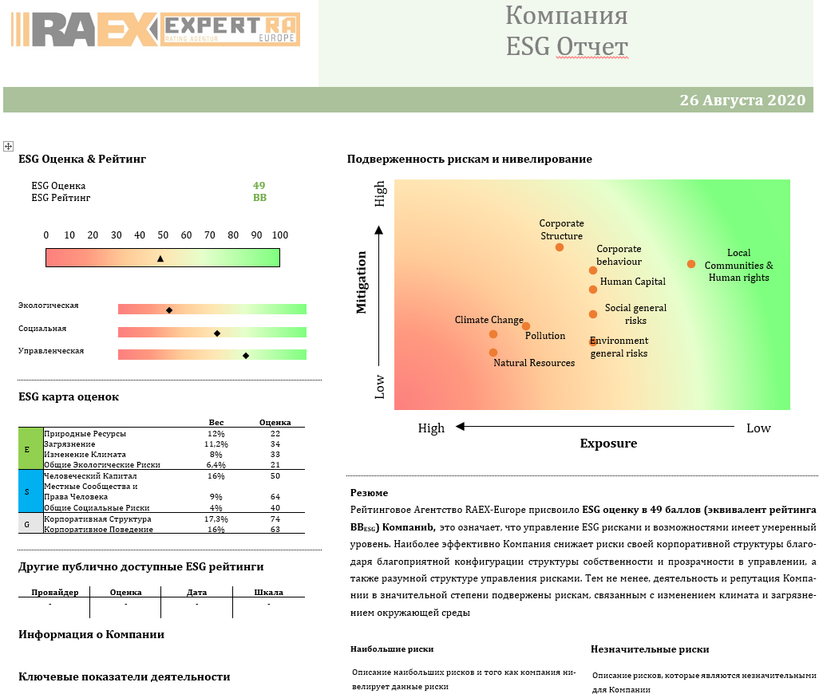
ОПИСАНИЕ ESG отчета
Наша цель - повышение осведомленности участников рынка и создание эффективных каналов коммуникаций
Титульная страница содержит:
Общую ESG оценку и ESG рейтинг в общем и в разбивке по E, S, G.
ESG оценки в разбивке по факторам.
Карту подверженности рискам и нивелирования этих рисков.
Выводы аналитика по самым значимым рискам и наименьшим рискам.
Резюме ESG оценки компании и краткая справка о компании с указанием ключевых показателей за 3 года.
Справка по другим публично доступным ESG рейтингам.

Slide 4
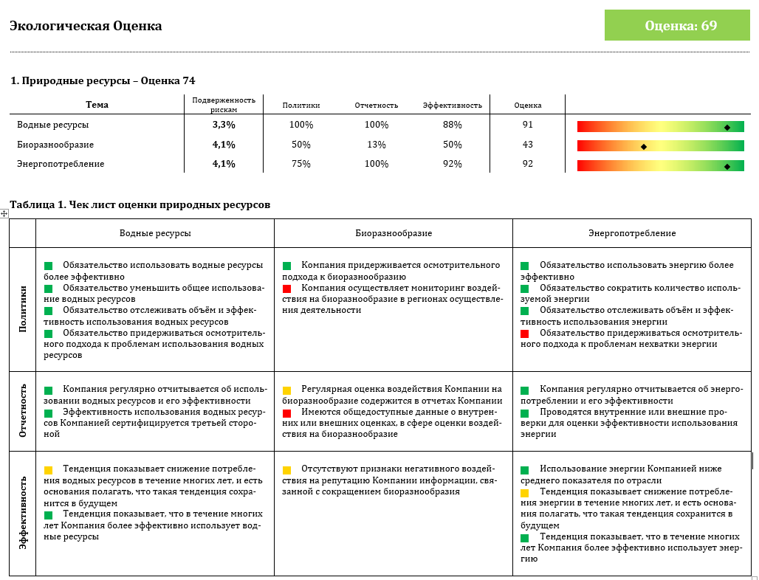
ESG отчет: Environmental
Наша цель - повышение осведомленности участников рынка и создание эффективных каналов коммуникаций
Раздел Environmental содержит:
Общую оценку Environmental и оценки по факторам и субфакторам.
Чек-листы оценки индикаторов в разрезе: Политики/Отчетности/Эффективности.
Таблицы с абсолютными и относительными показателями компании:
  водопотребление и энергоэффективность
  отходы и загрязнения воды, земли, воздуха
  выбросы парниковых газов, использование ВИЭ
  расходы и инвестиции на защиту окружающей среды

